Slide 1
Развитие мелкой моторики рук младшего возраста
Выполнила :воспитатель-Битюгова С.В.

Slide 2
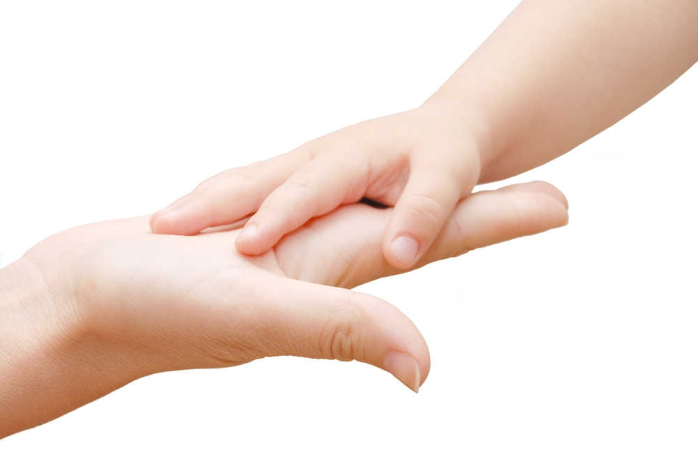
«Истоки способностей и дарований детей находятся на кончиках их пальцев. От них, образно говоря, идут тончайшие ручейки, которые питают источник творческой мысли. Чем больше уверенности и изобретательности в движениях детской руки, тем тоньше ее взаимодействие с орудием труда, тем сложнее движения, необходимые для этого взаимодействия, тем ярче творческая стихия детского разума. Чем больше мастерства в детской руке, тем ребенок умнее». В.А.Сухомлинский

Slide 3
Цель: Вовлечь родителей в процесс формирования речи детей посредством развития мелкой моторики
Задачи:
-Вызвать у детей и родителей позитивное отношение к детскому саду;
-Желание заниматься с ребенком.
-Развивать у детей ориентировку в пространстве , мелкую моторику рук , упражняться в играх с ребенком . -Закрепить знание знакомых песенок и стихов.
-Повысить педагогическую культуру родителей.
-Познакомить родителей с условиями , влияющими на формирование речи детей;

Slide 4
Что же такое мелкая моторика?
Физиологи под этим выражением подразумевают движение мелких мышц кистей рук.
Мелкая моторика - одна из сторон двигательной сферы, которая непосредственно связана с овладением предметными действиями, развитием продуктивных видов деятельности, письмом, речью ребенка (М. М. Кольцова, Н. Н. Новикова, Н. А. Бернштейн, В. Н. Бехтерев, М. В. Антропова, Н. А. Рокотова, Е. К. Бережная).

Slide 5
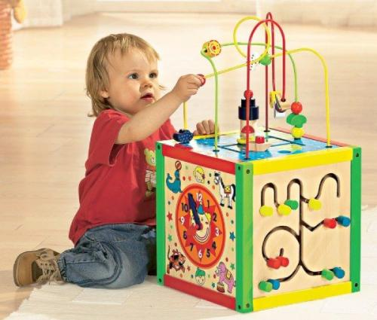
Если у ребёнка с раннего детства развивать мелкую моторику, то у него развиваются память, внимание, речь, активнее мыслительные процессы, он будет хорошо выполнять самую тонкую работу, а рука его будет готова к письму.
Мелкая моторика подразумевает:
Мышление
Практические навыки
Подготовка к письму
Внимание
Память Речь

Slide 6
Способы развития мелкой моторики
Пальчиковая гимнастика
Массаж кистей рук и пальцев
Игры с пластилином
Пальчиковый театр
Рисование и раскрашивание
Игры с конструкторами и мозаикой
Игры с прищепками
Игры с крупой, бусинками, пуговицами, камешками
шнуровки

Slide 7
Пальчиковая гимнастика
«Пальчиковые игры» - это инсценировка каких-либо рифмованных историй, сказок при помощи пальцев. Многие игры требуют участия обеих рук, что дает возможность детям ориентироваться в понятиях «вправо», «влево», «вверх», «вниз» и др. Дети старше 5 лет могут оформить игры разнообразным реквизитом - домиками, кубиками, мелкими предметами и т. д.

Slide 8
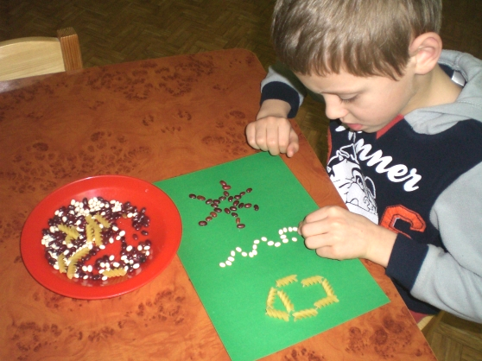
Игры с крупами.
-Пересыпаем крупу
-Дождь, град
-Прячем ручки
-Покормим птичек
-Разложи по тарелочкам
-Вкусная кашка

Slide 9
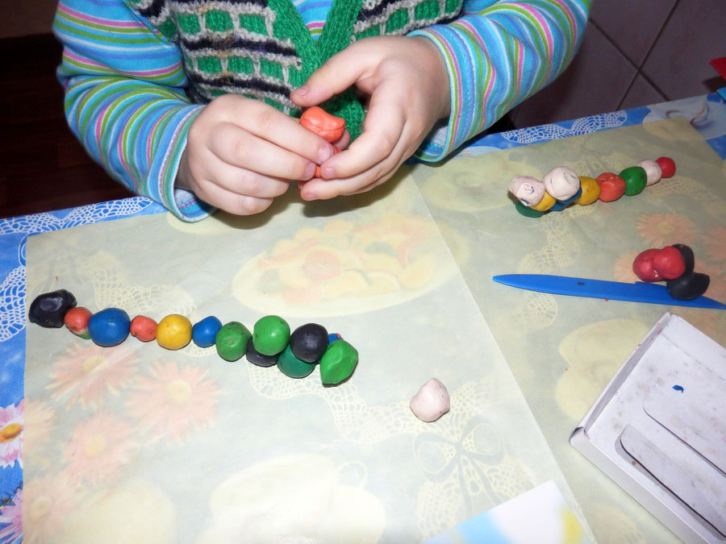
Игры с пластилином
Пластилин дает уникальные возможности проводить интересные игры с пользой для общего развития ребенка. Покажите малышу все чудеса пластилинового мира, заинтересуйте его, и вы удивитесь, как быстро детские пальчики начнут создавать сначала неуклюжие, а потом все более сложные фигурки.

Slide 10
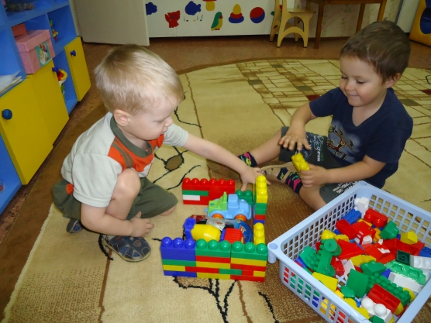
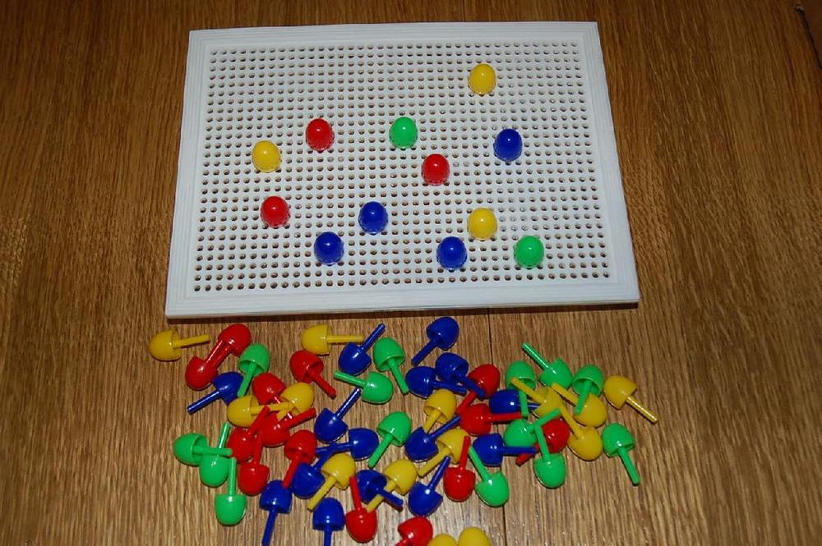
Игры с конструктором, мозаикой

Slide 11
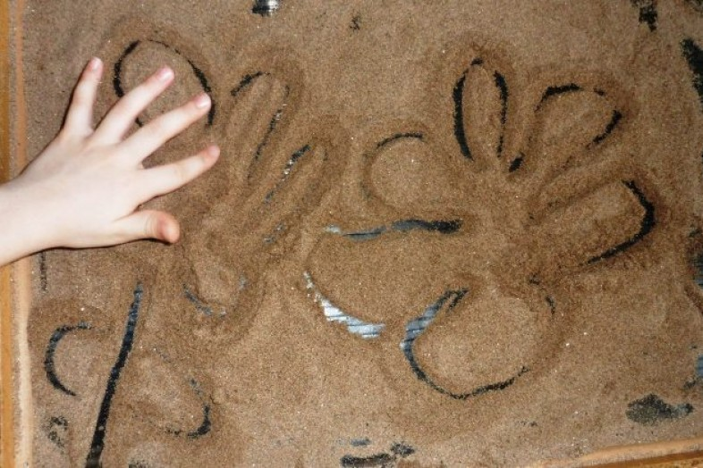
Игры с песком
Податливость песка провоцирует желание создать из него миниатюру реального мира. Созданная ребенком картина из песка является творческим продуктом. Основной акцент делается на творческом самовыражении ребенка, благодаря которому на бессознательно-символическом уровне происходит выход внутреннего напряжения и поиск путей развития.

Slide 12
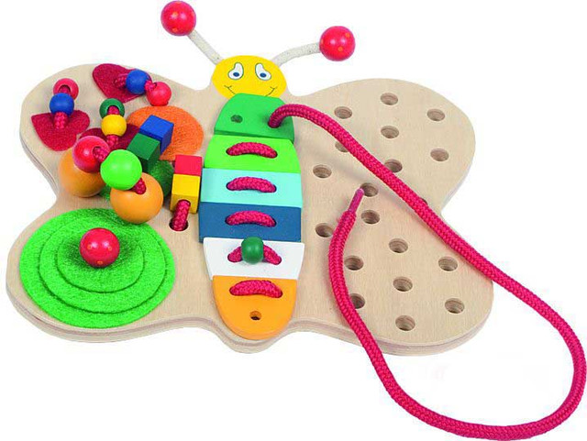
Шнуровки
Сейчас в продаже встречается множество разнообразных игр со шнурками. Все они делятся на три вида:
1. Шнуровки сюжетные. Ребенку предлагается “незаконченная” картинка к которой нужно пришнуровать недостающие детали.
2. Пуговицы. К ним прилагаются веревочки и инструкции по созданию художественных переплетений на игрушке-основе.
3. Изготовленные из ткани детали домиков, которые предлагается соединить с помощью шнурков. Шнуровки –зачем они?

Slide 13
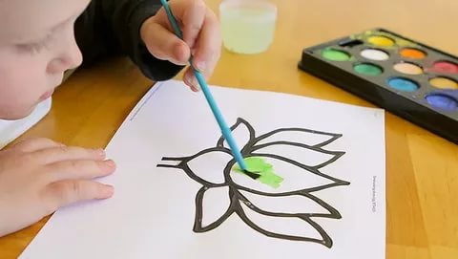
Рисование, раскрашивание Раскрашивание - один из самых легких видов деятельности. Вместе с тем, оно продолжает оставаться средством развития согласованных действий зрительного и двигательного анализаторов и укрепления двигательного аппарата пишущей руки. Необходимо учить детей раскрашивать аккуратно, не выходя за контуры изображенных предметов, равномерно нанося нужный цвет. В процессе рисования у детей развиваются не только творчество, но формируются элементарные графические умения, столь необходимые для развития ручной ловкости, освоения письма

Slide 14
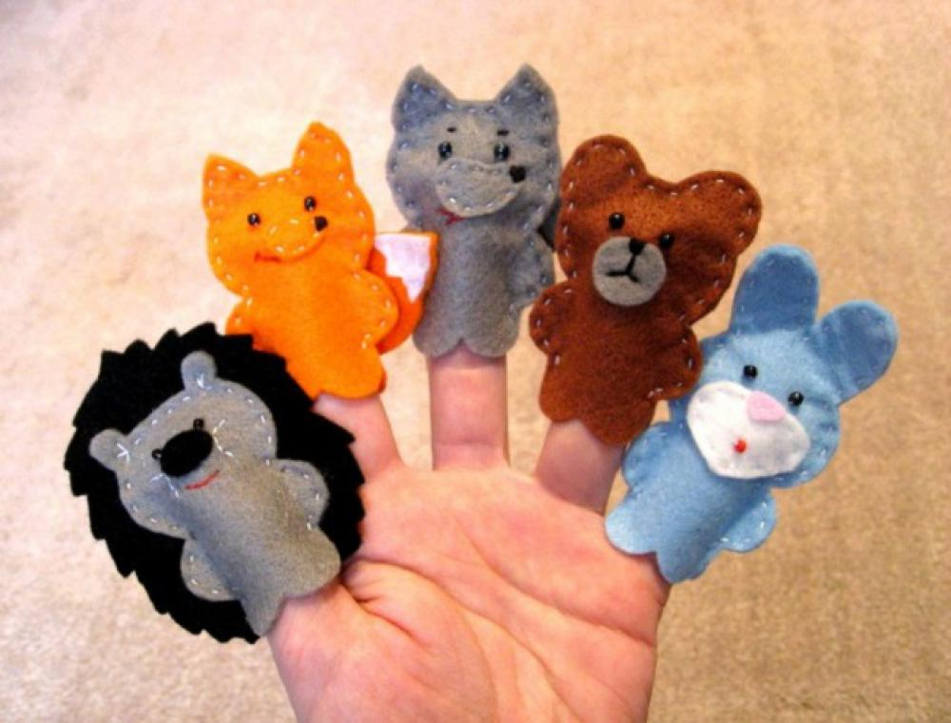
Пальчиковый театр
Для развития мелкой моторики используются куклы, соответствующие возможностям ребенка и развивающие их. Куклы бывают разные: петрушечные куклы, вязаные пальчиковые куклы, мягкие подвижные «куклы-рукавички», комбинированные куклы, «я–куклы», куклы-марионетки.

Slide 15
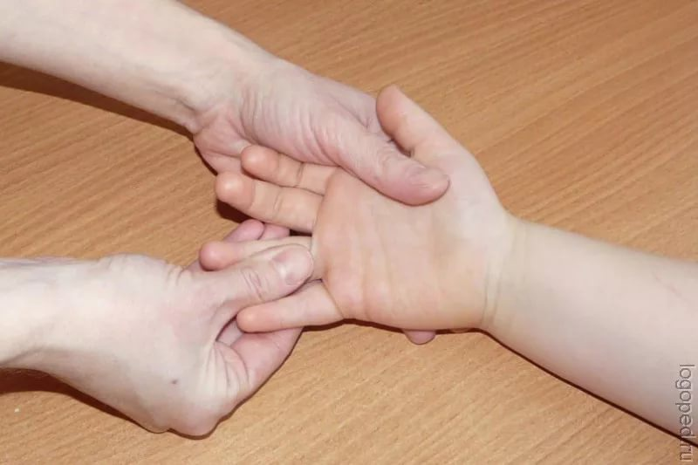
Массаж кистей рук и пальцев
Массаж является одним из видов пассивной гимнастики. Он оказывает общеукрепляющее действие на мышечную систему, повышая тонус, эластичность и сократительную способность мышц. Приемы массажа и самомассажа кистей и пальцев рук: массаж тыльной стороны кистей рук массаж ладони массаж пальцев рук

Slide 16
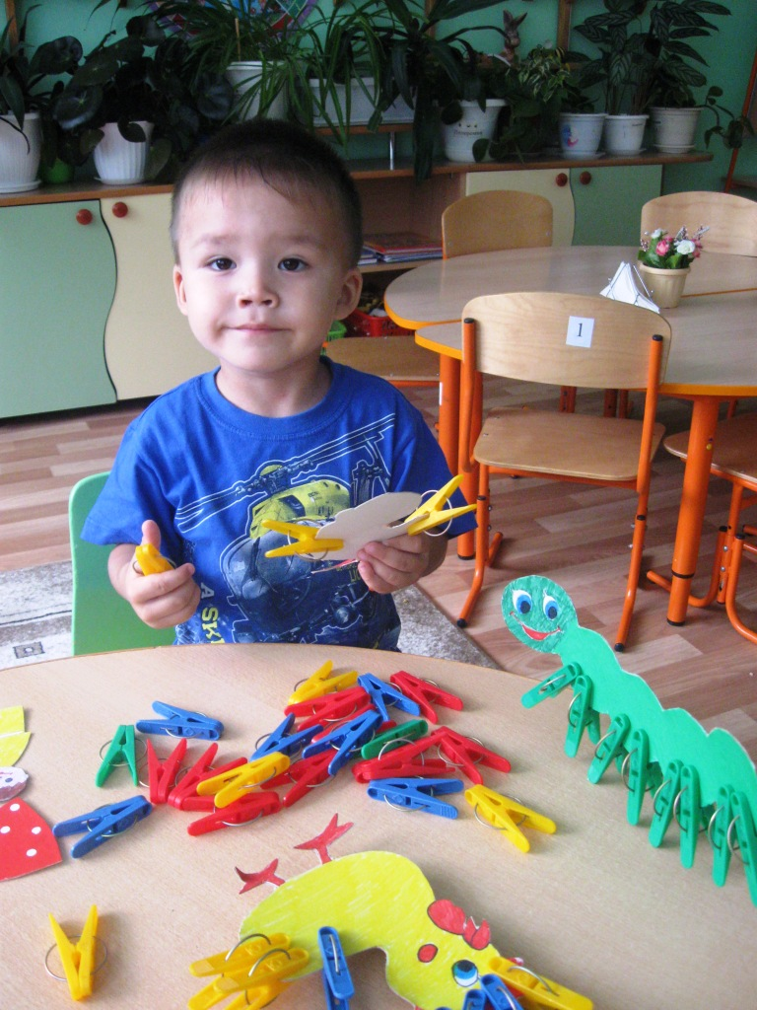
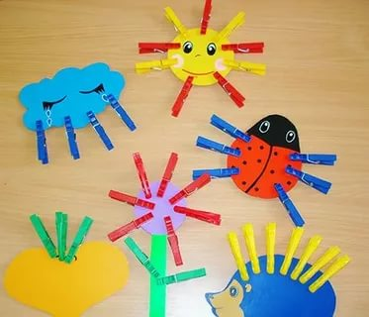
Игры с прищепками

Slide 17
Заключение
Развитие мелкой моторики и тактильно-двигательного восприятия у детей позволяет детям овладеть навыками письма, рисования, ручного труда, что в будущем поможет избежать многих проблем школьного обучения, лучше адаптироваться в практической жизни, научиться понимать многие явления окружающего мира.
Спасибо за внимание!

